Slide 1

БЮДЖЕТ ДЛЯ ГРАЖДАН
Годовой отчет об исполнении бюджета
МО Мгинское городское поселение
Кировского муниципального района Ленинградской области за 2024 год

Slide 2
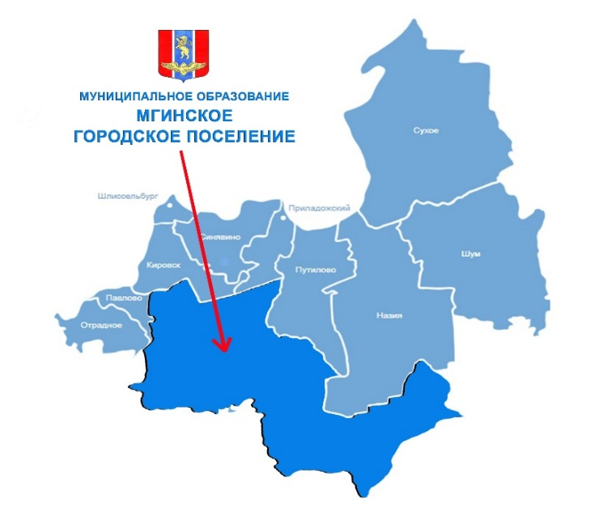
Общая информация о муниципальном образовании Мгинское городское поселение
Администрация муниципального образования Мгинское городское поселение осуществляет свою деятельность на основании Конституции Российской Федерации, федеральных законов, областных законов, Устава муниципального образования Мгинское городское поселение, Положения об администрации муниципального образования Мгинское городское поселение, указов Президента Российской Федерации.
Площадь территории муниципального образования 75 250 Га, что составляет одну третью часть территории Кировского муниципального района Ленинградской области. В состав земель поселения входят земли в границах поселения, независимо от форм собственности и целевого назначения.
Земли муниципального образования Мгинское городское поселение граничат с Кировским, Отрадненским, Павловским, Приладожским и Назиевским городскими поселениями, с Путиловским сельским поселением, с Киришским и Тосненским муниципальными районами Ленинградской области.

Slide 3
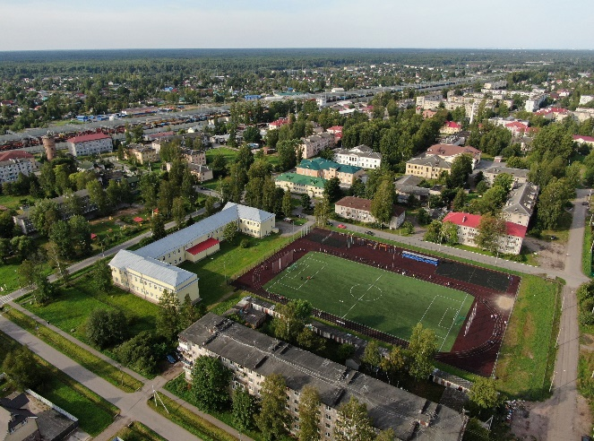
В общую площадь земель поселения входят территории:
В общей площади земель поселения площадь земель населённых пунктов составляет 2,15 % (1 616,3 Га).
Назначение земель | Площадь, Га | % от общей площади земель поселения
Лесного фонда | 60 286,71 | 80,12%
Специального назначения и запаса | 7 181,9 | 9,54%
Сельскохозяйственного назначения | 4 852,0 | 6,45%
Жилого назначения | 1 102,4 | 1,46%
Инженерной и транспортной инфраструктуры | 802,8 | 1,07%
Водных объектов | 509,2 | 0,68%
Рекреационного назначения | 385,0 | 0,51%
Промышленности | 86,36 | 0,11%
Общественно-делового назначения | 42,71 | 0,06%

Slide 4
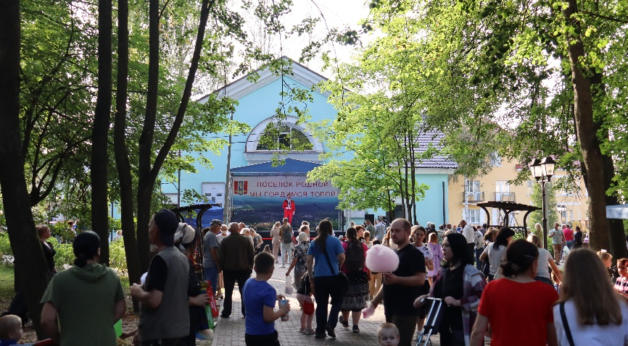
Административное деление и население
Численность населения всего муниципального образования Мгинское городское поселение по состоянию на 1 января 2024 года составила 13 143 человек.
В муниципальное образование Мгинское городское поселение входят
19 населенных пунктов:
посёлки:
Мга
Апраксин
Михайловский
Старая Малукса
Новая Малукса
Погостье
Сологубовка
деревни:
Берёзовка
Войтолово
Иваново
Келколово
Кирсино
Лезье
Муя
Петрово
Пухолово
Славянка
Сологубовка
Турышкино

Slide 5
ОСНОВНЫЕ ХАРАКТЕРИСТИКИ БЮДЖЕТА
ДОХОДЫ бюджета бывают: собственные - налоговые и неналоговые доходы; безвозмездные поступления от других бюджетов бюджетной системы РФ - дотации, субсидии, субвенции, иные межбюджетные трансферты.
РАСХОДЫ бюджета – совокупность средств, направляемых на оказание государственных (муниципальных) услуг, социальное обеспечение населения, бюджетные инвестиции, предоставление межбюджетных трансфертов, обслуживание государственного (муниципального) долга
Сбалансированность бюджета по доходам и расходам – основополагающее требование, предъявляемое к органам, составляющим и утверждающим бюджет
Доходы | - | Расходы | = | ПРОФИЦИТ– превышение доходов над расходами образует положительный остаток бюджета (принимается решение, как их использовать: накапливать резервы, погашать долги и т.д.)
Доходы | - | Расходы | = | ДЕФИЦИТ– превышение расходов над доходами (принимается решение об использовании источников финансирования дефицита: использовать имеющиеся накопления, остатки, взять в долг)

Slide 6
ИЗ ЧЕГО ФОРМИРУЕТСЯ ДОХОДНАЯ ЧАСТЬ БЮДЖЕТа МО МГИНСКОЕ ГОРОДСКОЕ ПОСЕЛЕНИЕ?
Доходы бюджета - безвозмездные и безвозвратные поступления денежных средств в бюджет
НАЛОГОВЫЕ ДОХОДЫ - поступления от уплаты налогов, установленных Налоговым кодексом Российской Федерации: • налог на доходы физических лиц • акцизы • налог на имущество физических лиц • земельный налог • госпошлина | НЕНАЛОГОВЫЕ ДОХОДЫ - платежи, установленные законодательством Российской Федерации: • арендная плата за землю • доходы от использования муниципального имущества • доходы от реализации муниципального имущества • платные услуги от муниципальных казённых учреждений • доходы от продажи земельных участков • штрафы за нарушение законодательства РФ • прочие неналоговые доходы | БЕЗВОЗМЕЗДНЫЕ ПОСТУПЛЕНИЯ • поступления из областного бюджета межбюджетных трансфертов в виде дотаций, субсидий, субвенций и иных межбюджетных трансфертов • поступления от организаций и граждан (кроме налоговых и неналоговых доходов)

Slide 7
ОСНОВНЫЕ ХАРАКТЕРИСТИКИ БЮДЖЕТА МО МГИНСКОЕ ГОРОДСКОЕ ПОСЕЛЕНИЕ
Основные характеристики | Первоначаль ный план | Уточненный план | Изменение показателей (-,+) | Исполнено за 2024 год
 |  |  |  | сумма | в % к уточненному плану
Доходы | 191 091,1 | 250 447,2 | + 59 356,1 | 245 082,4 | 128,2
Расходы | 191 091,1 | 276 215,1 | + 85 124,0 | 251 492,2 | 131,6
дефицит/профицит | 0,00 | -26 869,9 | + 26 869,9 | -6 409,8

Slide 8
СТРУКТУРА ДОХОДОВ БЮДЖЕТА МО МГИНСКОЕ ГОРОДСКОЕ ПОСЕЛЕНИЕ
2023 год
2024 год
Наименование доходов | Единица измерения | 2023 год | 2024 год
Собственные (налоговые и неналоговые доходы) | Тыс. руб. | 140 788,3 | 117 235,3
Безвозмездные поступления | Тыс. руб. | 52 651,2 | 127 847,1
Итого доходов | Тыс. руб. | 193 439,5 | 245 082,4

Slide 9
ДОХОДЫ БЮДЖЕТА МО МГИНСКОЕ ГОРОДСКОЕ ПОСЕЛЕНИЕ

Slide 10
НАЛОГОВЫЕ И НЕНАЛОГОВЫЕ ДОХОДЫ БЮДЖЕТА МО МГИНСКОЕ ГОРОДСКОЕ ПОСЕЛЕНИЕ
Наименование показателя | утверждено | исполнено
 | ПЛАН в тыс. руб. | ФАКТ в тыс. руб.
НАЛОГОВЫЕ И НЕНАЛОГОВЫЕ ДОХОДЫ | 116 382,3 | 117 235,3
Налог на доходы физических лиц | 23 494,6 | 25 564,6
Акцизы по подакцизным товарам (продукции), производимым на территории Российской Федерации | 5 214,7 | 6 010,5
Налог на имущество физических лиц | 6 665,7 | 8 054,2
Земельный налог | 27 089,2 | 29 363,8
ГОСУДАРСТВЕННАЯ ПОШЛИНА | 10,0 | 10,8
ДОХОДЫ ОТ ИСПОЛЬЗОВАНИЯ ИМУЩЕСТВА, НАХОДЯЩЕГОСЯ В ГОСУДАРСТВЕННОЙ И МУНИЦИПАЛЬНОЙ СОБСТВЕННОСТИ | 23 366,3 | 18 749,5
Доходы, получаемые в виде арендной платы за земельные участки | 5 405,0 | 5 762,3
Доходы, получаемые в виде арендной платы, а также средства от продажи права на заключение договоров аренды за земли | 600,0 | 600,0
Доходы от сдачи в аренду имущества | 7 107,5 | 1 891,6
Прочие доходы от использования имущества и прав, находящихся в государственной и муниципальной собственности | 9 758,8 | 9 880,0
ДОХОДЫ ОТ ОКАЗАНИЯ ПЛАТНЫХ УСЛУГ (РАБОТ) И КОМПЕНСАЦИИ ЗАТРАТ ГОСУДАРСТВА | 2 640,2 | 2 674,5
Прочие доходы от оказания платных услуг (работ) | 2 524,0 | 2 544,7
ДОХОДЫ ОТ ПРОДАЖИ МАТЕРИАЛЬНЫХ И НЕМАТЕРИАЛЬНЫХ АКТИВОВ | 25 856,4 | 25 248,1
Доходы от реализации имущества, находящегося в собственности городских поселений у | 5 800,8 | 5 847,9
Доходы от продажи земельных участков, государственная собственность на которые разграничена | 410,6 | 410,6
Доходы от продажи земельных участков, государственная собственность на которые не разграничена и которые расположены в границах городских поселений | 16 700,0 | 15 797,5
Плата за увеличение площади земельных участков | 2 945,0 | 3 192,1
ШТРАФЫ, САНКЦИИ, ВОЗМЕЩЕНИЕ УЩЕРБА | 1 118,0 | 1 120,4
ПРОЧИЕ НЕНАЛОГОВЫЕ ДОХОДЫ | 927,2 | 438,9
БЕЗВОЗМЕЗДНЫЕ ПОСТУПЛЕНИЯ | 134 065,0 | 127 847,1
Доходы бюджета - всего | 250 447,2 | 245 082,4

Slide 11
БЕЗВОЗМЕЗДНЫЕ ПОСТУПЛЕНИЯ
Наименование показателя | План в тыс. руб. | Исполнено в тыс. руб. | % исполнения
Безвозмездные поступления | 59 308,1 | 52 651,2 | 88,8
Дотации бюджетам бюджетной системы Российской Федерации, в том числе: | 21 122,9 | 21 122,9 | 100,0
Субсидии бюджетам городских поселений на софинансирование капитальных вложений в объекты муниципальной собственности | 9 779,3 | 2 959,8 | 30,3
Субсидии на поддержку государственных программ субъектов Российской федерации и муниципальных программ формирования современной городской среды | 10 000,0 | 10 000,0 | 100
Субсидии бюджетам городских поселений на осуществление дорожной деятельности | 1 877,0 | 1 877,0 | 100
Прочие субсидии бюджетам городских поселений, в том числе: | 13 238,1 | 13 238,1 | 100
на обеспечение выплат стимулирующего характера работникам муниципальных учреждений культуры Ленинградской области | 7 612,2 | 7 612,2 | 100,0
на реализацию мероприятий по повышению надежности и энергетической эффективности в системах теплоснабжения
в рамках государственной программы "Охрана окружающей среды Ленинградской области" | 1 024,9 | 1 024,9 | 100,0
в рамках государственной программы Ленинградской области "Устойчивое общественное развитие в Ленинградской области" | 4 601,0 | 4 601,0 | 100,0
Субвенции бюджетам субъектов РФ и муниципальных образований | 636,1 | 636,1 | 100,0
Иные межбюджетные трансферты | 2 598,1 | 2 740,1 | 105,5
На содержание автомобильных дорог общего пользования местного значения Кировского муниципального района Ленинградской области | 2 598,1 | 2 740,1 | 100,0
Прочие межбюджетные трансферты, передаваемые бюджетам городских поселений в том числе: грант за достижение показателей деятельности оргнанов исполнительной власти субъктов РФ
Прочие безвозмездные поступления | 56,5 | 56,5 | 100,0

Slide 12
ФОРМИРОВАНИЕ РАСХОДНОЙ ЧАСТИ БЮДЖЕТА МО МГИНСКОЕ ГОРОДСКОЕ ПОСЕЛЕНИЕ
Расходы бюджета – выплачиваемые из бюджета денежные средства в соответствии с установленными действующим законодательством расходными обязательствами
Расходные обязательства
Публичные - установленные официальными нормативно-правовыми документами
Гражданско-правовые - в части оплаты по трудовым договорам, муниципальным контрактам, соглашениям и т.д.

Slide 13
Исполнение расходов бюджета
191 091,1 тыс. руб.
Первоначально утвержденный бюджет
276 215,1
тыс. руб.
Уточненный бюджет
251 492,2
тыс. руб.
Кассовое исполнение 91%

Slide 14
ФУНКЦИОНАЛЬНАЯ СТРУКТУРА РАСХОДОВ БЮДЖЕТА

Slide 15
Исполнение расходной части бюджета МО Мгинское городское
Общегосударственные вопросы
Наименование показателя | План | Факт | % исполнения
Функционирование высшего должностного лица субъекта Российской Федерации и муниципального образования (фонд оплаты труда) | 4 311,8 | 4 299,4 | 99,7
Функционирование представительных органов местного самоуправления | 2 865,4 | 2 742,7 | 95,7
в т. ч. фонд оплаты труда | 1 914,9 | 1 800,8 | 94,0
Функционирование местных администраций | 23 848,9 | 23 301,6 | 97,7
в том числе фонд оплаты труда: | 21 718,4 | 21 252,7 | 97,9
Обеспечение деятельности финансовых органов | 558,3 | 558,3 | 100,0
Резервные фонды | 21,0 | 0,0 | 21,0
Другие общегосударственные вопросы | 5 416,4 | 4 833,8 | 5 416,4
В администрации муниципального образования Мгинское городское поселение на 01.01.2025 года работает 16 муниципальных служащих и фонд оплаты труда муниципальных служащих составил –23374,1 тыс. руб.

Slide 16
«Национальная безопасность и правоохранительная деятельность»
В соответствии со статьей 14 Федерального закона № 131-ФЗ от 06.10.03 г. для обеспечения первичных мер пожарной безопасности в границах поселений в бюджетах поселений по подразделу 0310 «Обеспечение противопожарной безопасности» запланированы расходы на 2024 год в сумме 1216,4 тыс. рублей, по подразделу другие вопросы в области национальной безопасности и правоохранительной деятельности запланированы в сумме 589,0 тыс. руб. За 2024 год бюджетные средства по подразделу 0314, 0309, 0310 израсходованы в сумме – 1288,7 тыс. руб., в том числе:
В рамках муниципальная программы "Обеспечение безопасности жизнедеятельности населения на территории муниципального образования Мгинское городское поселение Кировского муниципального района Ленинградской области» по мероприятиям:
Оборудование минерализованных полос в населенных пунктах | 207,6
Содержание пожарных водоемов | 204,4
Содержание пожарных знаков | 70,50
Обучение по гражданской обороне | 379,5
Ремонт и обслуживание пожарных гидрантов и мотопомп | 36,4
Материальное стимулирование членов добровольной пожарной службы | 120,7
Приобретение информационных щитов (непрограммные расходы) | 27,2
Осуществление части полномочий поселений по организации и осуществлению мероприятий по ГО и ЧС (по созданию, содержанию и организации деятельности аварийно-спасательных служб | 104,5
Ремонт автоматизированной системы «Безопасный город» (непрограммные расходы) | 137,9

Slide 17
«Национальная оборона»
По подразделу 0203 «Мобилизационная и вневойсковая подготовка», Комитетом финансов Ленинградской области перечислены субвенции бюджетам на осуществление полномочий по первичному воинскому учету на территориях, где отсутствуют военные комиссариаты. По данному разделу запланировано и израсходовано за 2024 год в сумме 692,8 тыс. руб в т. ч. на оплату труда с начислениями 651,5 тыс. руб.

Slide 18
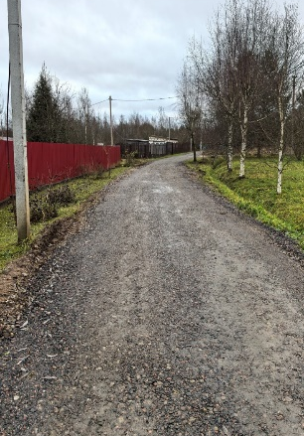
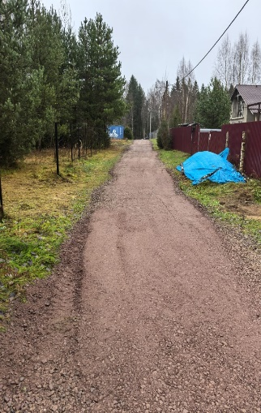
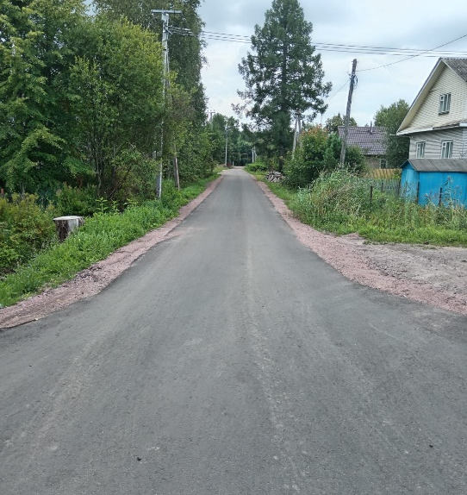
Национальная экономика
  Предусмотрено по бюджету на 2024 год: по подразделу 0409 «мероприятия по приведению в нормативное состояние автомобильных дорог местного значения» - 29 958,1 тыс. руб., по подразделу 0412 «другие вопросы в области национальной экономики» - 3155,8 тыс. руб. Израсходовано за 2024 г. по разделу 0400 «Национальная экономика» - 29 733,5 тыс. рублей.
Наименование расхода | План год | Факт 4 кв.
Дорожное хозяйство (дорожные фонды) | 29 958,1 | 28 315,9
Ремонт участка автомобильной дороги по улице Калинина в г.п. Мга» 2. «Ремонт тротуара от дома 62 по Советскому проспекту до дома 61 по улице Железнодорожной в г.п. Мга» | 2 297,7 | 2 297,7
Обслуживание дорог Кировского муниципального р-на | 2 670,4 | 2 670,4
Ямочный ремонт, грейдерование дорог, восстановление поперечного профиля и ровности проезжей части гравийных и щебёночных покрытий | 1 451,7 | 701,2
Организация подъезда к земельным участкам по ул.Ягодная в д.Турышкино | 1 054,8 | 599,8
Проектирование объектов инфраструктуры массив пос. Михайловский. | 7 413,2 | 7 332,8
Содержаниее улично- дорожной сети | 11 214,7 | 10 858,5

Slide 19
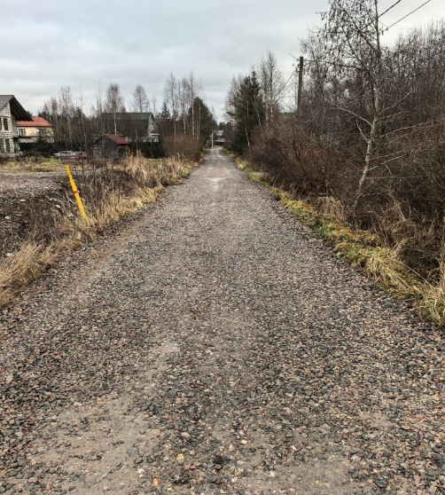
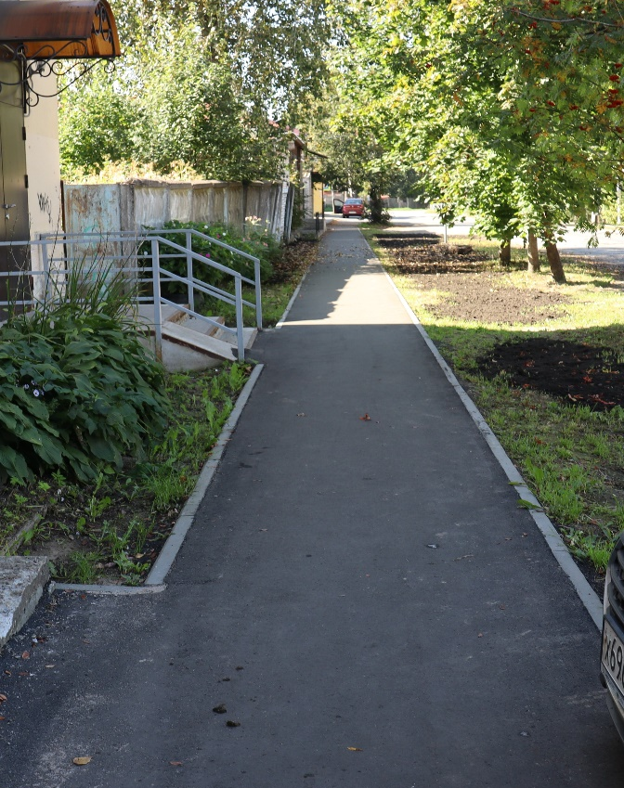
Выполнение комплекса работ по ремонту ИДН500,900 в г.п.Мга и установка дорожных знаков в дер. Березовка, разметка дорог, обслуживание дорожных знаков | 1 166,3 | 1 166,3
В рамках муниципальной программы «Содействие участию населения в осуществлении местного самоуправления в иных формах на территории муниципального образования Мгинское городское поселение Кировского муниципального района Ленинградской области» Ремонт дорог п. Апраксин: по улице Школьной от дома 12 в сторону уменьшения (продолжение); п. Михайловский: по 2-линии от дома 38 в сторону увеличения; п. Новая Малукса: по улице Героя Фомина два участка; п. Старая Малукса: по улице Березовой от дома 9 до дома 1; п.ст. Сологубовка: по улице Станционной от улицы Соловьиной в сторону железной дороги; д. Березовка: по улице 1-ая Восточной от улицы Центральной в сторону увеличения; д. Кирсино: от дома 31 в сторону уменьшения; д. Муя: по улице Центральной от дома 20 в сторону увеличения; д. Пухолово: по улице ул. Полевой от дома 1 в сторону увеличения; д. Иваново: от дома 15 в сторону увеличения; д. Сологубовка: по улице Речной от дома 20 в сторону увеличения; д. Турышкино: ремонт дороги на станцию; д. Славянка: по улицам Луговой, Речной; д. Войтолово: от улицы Центральной до д. 4 | 2 689,2 | 2 689,2

Slide 20
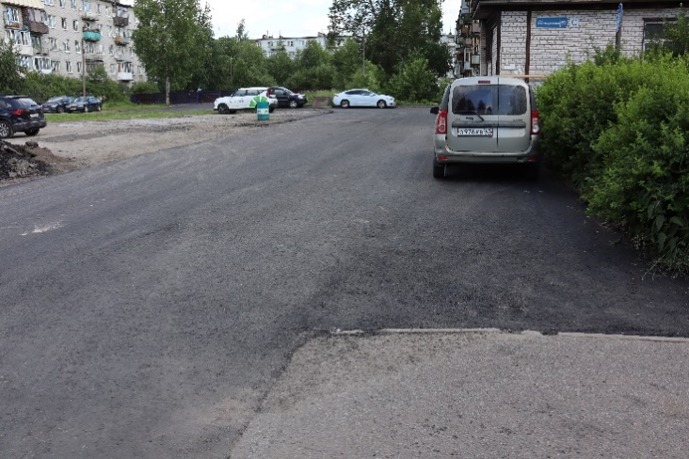
Жилищно- коммунальное хозяйство
Жилищно-коммунальное хозяйство | 135 215,0 | 122 834,7
Жилищное хозяйство в т.ч.: | 38 035,1 | 33 914,2
Ремонт квартиры | 294,1 | 294,1
Взносы на кап. ремонт муниципального жилищного фонда | 3 181,4 | 2 968,9
Приобретение вторичного жилья | 34 559,6 | 30 651,2

Slide 21
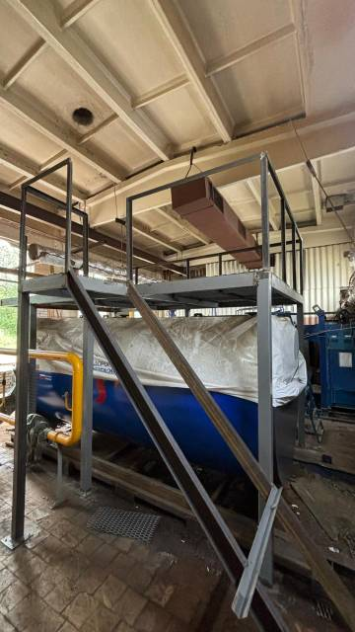
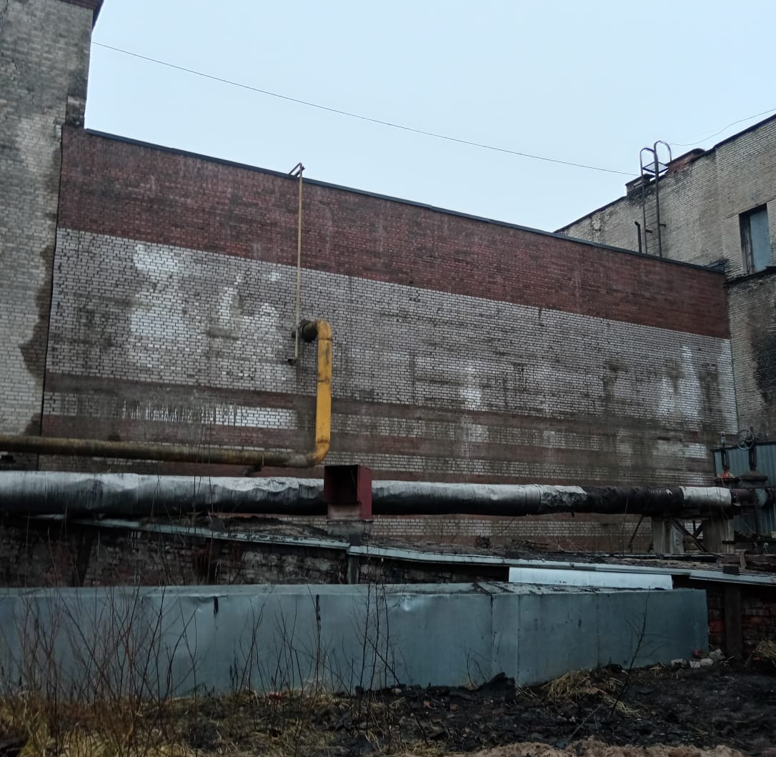
Мероприятия | План | Факт
Коммунальное хозяйство. В т.ч. | 33 699,2 | 27 504,1
Субсидия по БПК | 4 067,50 | 4 067,50
проверка достоверности проектно-сметной документации экспертиза | 341,25 | 341,25
Субсидия возмещение затрат за убытки по теплоснабжению | 5 000,00 | 0,00
Госэкспертиза по ремонту котельных | 500,00 | 353,57
Ремонт водогрейного котла ДКВР-10/13 ст. N 5 на котельной, расположенной по адресу: г.п. Мга, ул. Маяковского, д. 4а, замена водогрейного котла КВА-3,48/95 ст.№1 на котельной расположенной по адресу: г. п. Мга, ул. Пролетарская, д .9, ремонт ограждающих конструкций (стены) и части кровли на котельной, расположенной по адресу: г.п.Мга, ул.Маяковского, д.4а | 20 560,48 | 19 535,37
мероприятия по созданию мест (площадок) накопления твердых коммунальных отходов | 2 216,7 | 2 216,67
проектно-изыскательские работы по газу остатки оплаты по контракту за 2023 год | 1 013,27 | 989,75

Slide 22
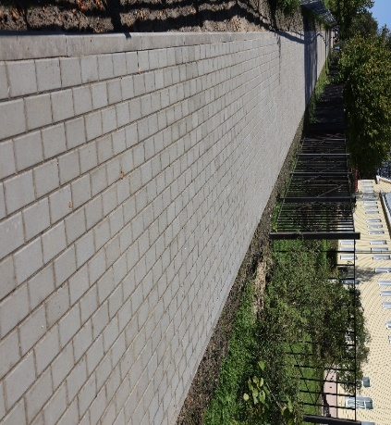
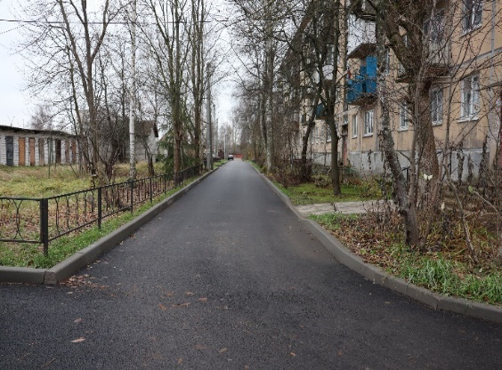
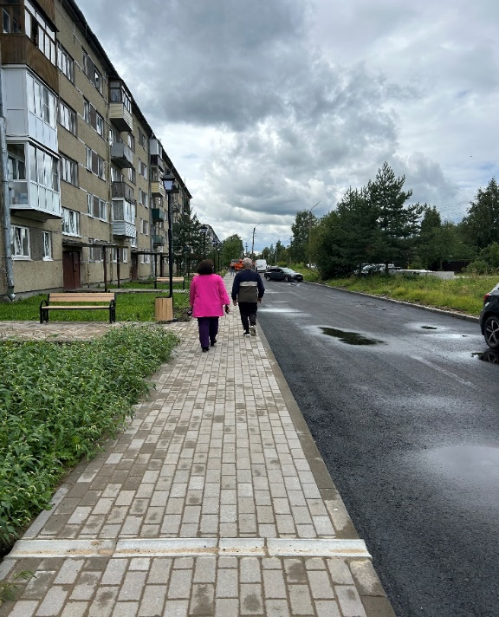
Мероприятия | План | Факт
Благоустройство, в т. ч. | 44 966,1 | 43 722,7
Ремонт колодца | 95,1 | 95,1
Уличное освещение населенных пунктов МО Мгинское городское поселение | 3 697,2 | 3 180,6
Пени за нарушение контракта | 12,0 | 3,5
Обслуживание уличного освещения | 2 322,5 | 2 322,5
технологическое присоединение электросетей | 78,8 | 78,8
организация уличного освещения д.Войтолово, п.ст.Сологубовка ул.Станционная, устройство наружного освещения ст.Сологубовка ул.Родниковая | 1 200,0 | 1 048,5
Экспертиза электросетей | 160,0 | 160,0
Озеленение | 526,3 | 526,3
Содержание мест захоронения (благоустройство гражданских кладбищ, обслуживание гражданских кладбищ) | 147,4 | 147,4
Сбор и вывоз мусора с кладбищ | 336,1 | 302,9
Приобретение игрового оборудования для детских площадок | 924,3 | 924,3
Приобретение материалов для проведения месячника по благоустройству | 59,6 | 59,6
Благоустройство дворовой территории по адресу: г.п.Мга, ул.Дзержинского, д.14, благоустройство прилегающей территории вдоль Советского пр., от ул.Дзержинского в г.п. Мга | 5 208,3 | 5 208,3
Ремонт и благоустройство дворовой территории у многоквартирных домов по адресу: Ленинградская область, Кировский район, г.п. Мга, ул. Железнодорожная, д.№69, №71 | 1 578,9 | 1 578,9
содержание контейнерных площадок, содержание и ремонт детских и спортивных площадок | 1 821,5 | 1 671,0
установка камер видонаблюдения, разработка проекта по комфортной среде | 560,0 | 549,0
Обсл. территории, дворники, покос травы, обслуживание фонтана, обслуживание библиотечного сквера, расчистка канав, перекладка труб, водоотведение от д.77 по ул.Железнодорожная в г.п.Мга | 13 404,7 | 13 196,2
Аккарицидная обработка территории, снос деревьев, борьба с борщевиком Сосновского, составление проектно сметной документации | 755,0 | 690,7
госпошлина | 7,0 | 0,0
Приобретение дробилки веток | 685,6 | 593,3
Вывоз крупногоборитных отходов (ветки, порубочные остатки, покрышки, отходы от капитального ремонта), ликвидация свалок | 2 700,6 | 2 700,6
Благоустройство дворовой территории Комсомольский пр. д.62 в г.п.Мга | 8 635,1 | 8 635,1

Slide 23
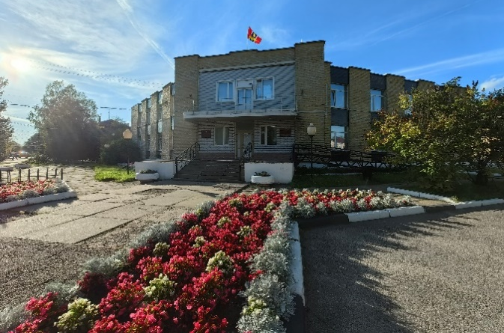
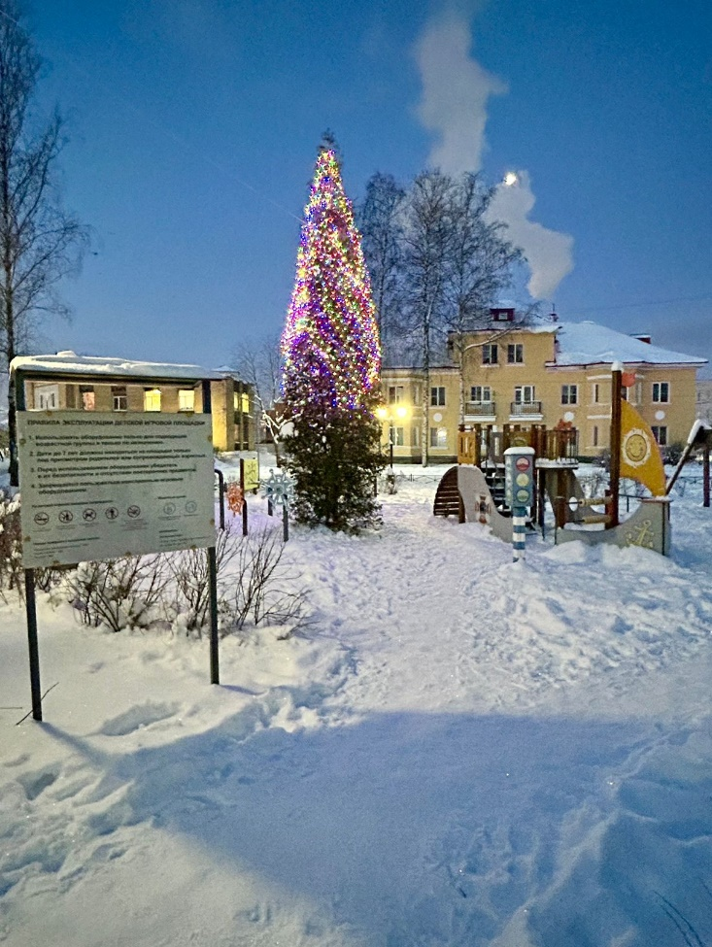
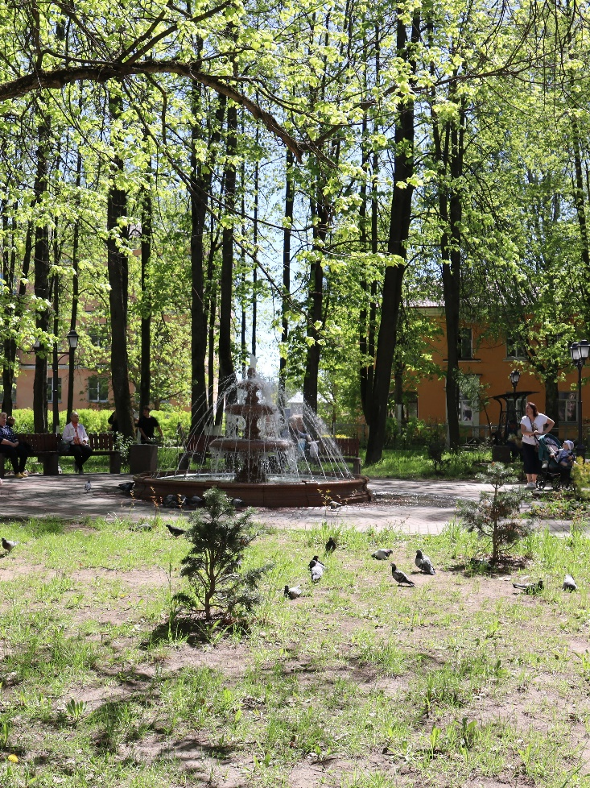
Мероприятия | План | Факт
Другие вопросы в области жилищно-коммунального- хозяйства (МУ «УЖКХ ТО»), в т.ч.: | 18 514,6 | 17 693,7
Заработная плата с начислениями, 19 человек | 13 658,1 | 13 644,7

Slide 24
Молодежная политика и оздоровление детей
Мероприятия | План тыс. руб. | Факт тыс. руб.
Субсидия юридическим лицам, организующим временное трудоустройство несовершеннолетних граждан в возрасте от 14 до 18 лет в свободное от учебы время | 169,4 | 169,4

Slide 25
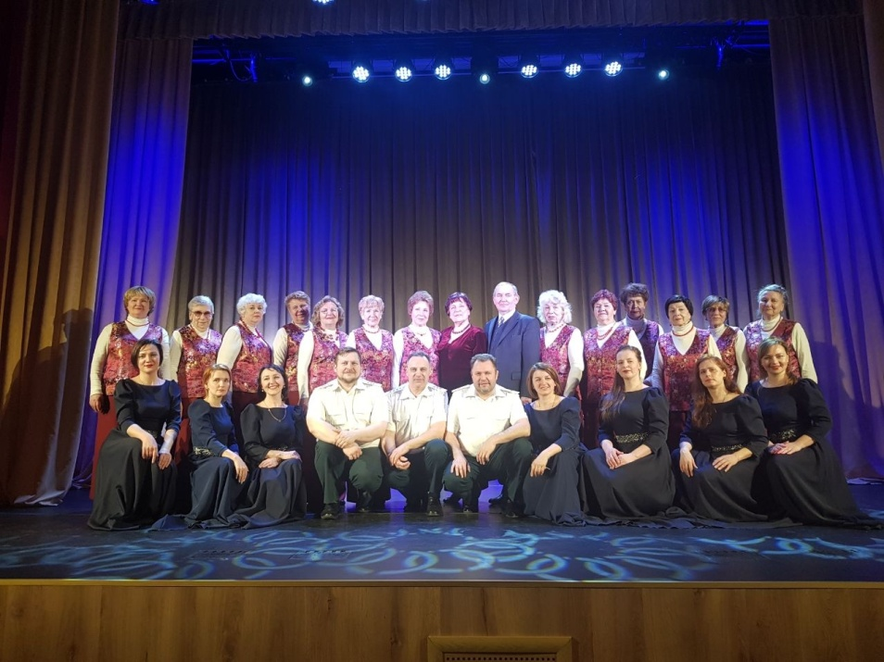
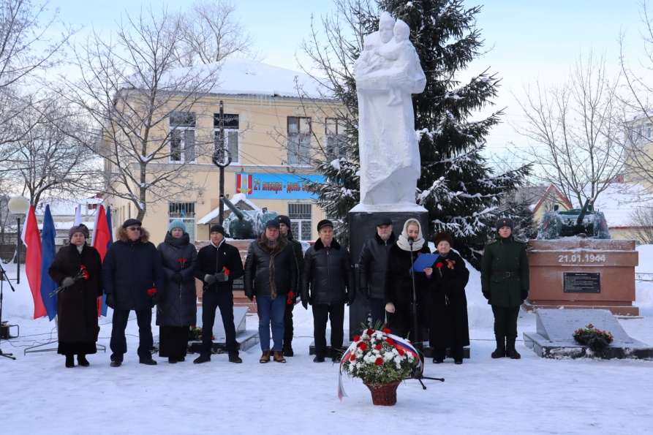
Культура, искусство и кинематография
В МО Мгинское городское поселение функционируют следующие учреждения культуры:
муниципальное учреждение культуры «Культурно-досуговый центр «Мга», в структуру которого входят:
- отдел кинообслуживания (кинотеатр «Октябрь»)
- сельский дом культуры «Березовский» (п. Малукса)
- сельский клуб д. Лезье (д. Сологубовка).
муниципальное учреждение дополнительного образования детей «Детская художественная школа»
3 библиотеки: Мгинская объединенная, Березовская в Старой Малуксе и Лезьенская.
Спортивная и молодёжная работа в МО Мгинское городское поселение ведётся также на базе МКУК «КДЦ «Мга», в структуру которого входит спортивно-оздоровительный отдел.
Всего в 2024 году в учреждении прошло 582 мероприятия разной социально-культурной направленности, а также были проведены 912 киносеансов. Общее количество посетителей социо-культурных мероприятий составило 24 407 человек, киносеансы посетили 7 350 человек, участниками спортивно-оздоровительных мероприятий стали 3 019 человек.
На сегодняшний день в МКУК КДЦ «Мга» работает 61 творческий коллектив, в них занимаются 833 человека (6,8 % от всего населения МО Мгинское г.п.). Коллективы художественной самодеятельности учреждения ведут активную конкурсно-фестивальную деятельность.
В 2024 году самые значимые события в сфере культуры:
- проведение ряда значимых мероприятий, посвященных 80-ой годовщине освобождения п. Мга от немецко-фашистских захватчиков в годы Великой Отечественной войны
- был организован творческий мастер-класс для семей участников СВО «Подарок папе», посвященный Дню защитника Отечества, (направлен на поддержку СВО)

Slide 26
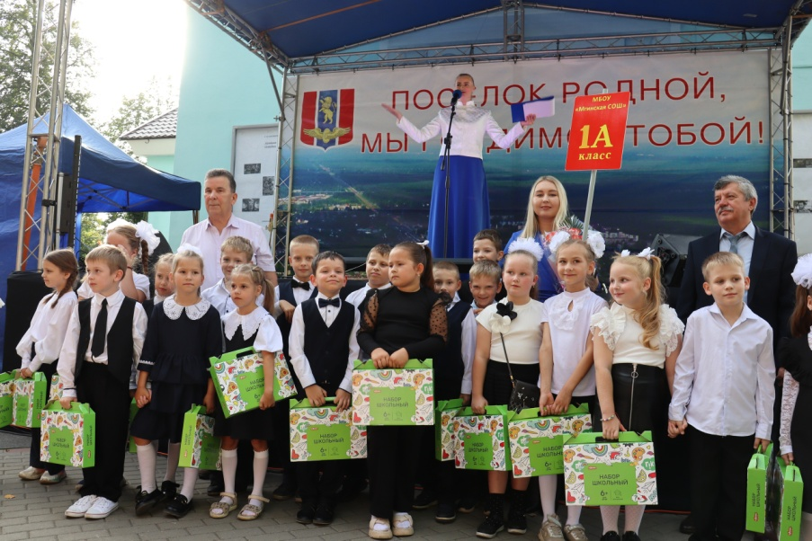
На базе кинотеатра «Октябрь» были проведены организованные показы фильмов в рамках участия в Международном фестивале правильного кино – это фильм «Дневник художника» и кинопоказ документального фильма «Сыны полков», посвященный Дню героев Отечества..
- оказание содействия Управлению культуры администрации Кировского муниципального района ЛО в проведении районного мероприятия, посвященного 50-летию начала строительства БАМа (06.08.2024г.)
- оказание содействия Управлению культуры администрации Кировского муниципального района ЛО в проведении районного мероприятия – митинга в рамках автопробега, посвященного 80-летию освобождения Молдовы от фашистской оккупации (17.08.2024г.)
- оказание содействия Управлению культуры администрации Кировского муниципального района ЛО в проведении районного мероприятия, посвященного Дню семьи, любви и верности (06.07.2024г.)
- оказание содействия Комитету по молодежной политике администрации Ленинградской области в проведении церемонии торжественного перезахоронения останков 87 защитников Отечества на воинском мемориале пос. Новая Малукса (7.11.2024г.)
Численность жителей МО Мгинское городское поселение, активно занимающихся физической культурой и массовым спортом по месту жительства, в спортивных секциях и клубах составила 149 человек.
Количество спортсменов, участвующих в первенствах района и поселения за 2024 год составило 272 человека. Целевые показатели достигнуты полностью.
Код по БК | Наименование показателя | Бюджет принятый СД, с учетом внесенных изменений | Исполнено на отчетную дату
0800 | Культура, кинематография и средства массовой информации | 61 702,6 | 54 681,0
0801 | Культура | 58 931,6 | 52 175,4
0804 | Другие вопросы в области культуры, кинематографии и средств массовой информации | 2 771,0 | 2 505,6
Физическая культура и спорт»
На мероприятия в области спорта и физической культуры (участие в спартакиадах, соревнованиях, турнирах, первенствах, чемпионатах, проведение дня физкультурника и др.) предусмотрены расходы в сумме 402,1 тыс. руб. За 2024 год израсходовано 402,1 тыс. руб.

Slide 27
Программный бюджет
Муниципальная программа – это документ, определяющий цели и задачи муниципальной политики в определенной сфере, способы их достижения, примерные объемы используемых финансовых ресурсов. Программный бюджет позволяет оценить, насколько эффективно используются бюджетные средства.
В 2024 году в МО Мгинское городское поселение осуществлялась реализация 12 муниципальных программ. Подробная информация обо всех принятых муниципальных программах, их целях, мероприятиях, финансировании, показателях результативности содержится на сайте администрации г.п.Мга в разделе «Бюджет»: http://mga.lenobl.ru/ec/bud/effect

Slide 28
Объёмы бюджетных средств
в рамках муниципальных программ в 2024 году:
N п/п | Задачи, направленные на достижение цели | Планируемый объем финансирования на решение данной задачи (тыс. руб.) |  |  | Фактический объем финансирования на решение данной задачи (тыс. руб.)
 |  | Местный бюджет |  | Другие источники (областной бюджет) | Местный бюджет | Другие источники (областной бюджет )
1 | 2 | 3 |  | 4 | 5 | 6
Муниципальная программа "Газоснабжение и газификация муниципального образования Мгинское городское поселение Кировского муниципального района Ленинградской области"
1. | Организация в границах поселения газоснабжения населения в пределах полномочий, установленных законодательством Российской Федерации. Создание условий для развития газораспределительных сетей на территории МО Мгмнское городское поселение; создание условий для подключения к сетям газоснабжения индивидуальных домовладений и квартир. | 1013,3 |  | 0 | 989,7 | 0
2. Муниципальная программа "Содержание и развитие автомобильных дорог общего пользования местного значения в границах населенных пунктов муниципального образования Мгинское городское поселение Кировского муниципального района Ленинградской области"
2. | Обеспечение качественного содержания действующей сети автомобильных дорог общего пользования местного значения в границах населенных пунктов и искусственных сооружений на них; своевременное выполнение работ по ремонту автомобильных дорог общего пользования местного значения в границах населенных пунктов и искусственных сооружений на них; обеспечение качественного ремонта дворовых территорий многоквартирных домов, проездов к дворовым территориям многоквартирных домов; реализация прочих мероприятий, необходимых для развития и функционирования сети автомобильных дорог общего пользования местного значения в границах населенных пунктов, в том числе нанесение дорожной разметки, обслуживание дорожных знаков, разработка дислокации дорожных знаков и их установка и т.п. |  | 18151,7 | 6819,5 | 16582,9 | 6746,1
(тыс.руб.)

Slide 29
3. Муниципальная программа «Содействие участию населения в осуществлении местного самоуправления в иных формах на территории г.п. Мга, являющегося административным центром муниципального образования Мгинское городское поселение Кировского муниципального района Ленинградской области»
3. | Основными задачами программы являются: создание благоприятных условий для проживания граждан в г.п. Мга; активизация и вовлечение местного населения в решении вопросов местного значения; благоустройство г.п. Мга. | 256,8 | 2040,9 | 256,8 | 2040,9
4. Муниципальная программа "Обеспечение безопасности жизнедеятельности населения на территории муниципального образования Мгинское городское поселение Кировского муниципального района Ленинградской области"
4. | Обеспечение мероприятий по предотвращению возникновения пожаров на территории поселения; Осуществление мероприятий по предупреждению и ликвидации последствий чрезвычайных ситуаций на территории поселения; Создание необходимых условий для обеспечения защиты жизни и здоровья граждан МО Мгинское городское поселение | 1778,2 |  | 1123,6 | 0
5. Муниципальная программа «Благоустройство и содержание территории и объектов муниципального образования Мгинское городское поселение Кировского муниципального района Ленинградской области»
5. | 1. Организация взаимодействия между предприятиями, организациями и учреждениями при решении вопросов благоустройства территории поселения. 2. Приведение в качественное состояние элементов благоустройства. 3. Привлечение жителей к участию в решении проблем благоустройства. 4. Оздоровление санитарной экологической обстановки в поселении. 5.Ликвидация несанкционированных свалок. | 34840,6 | 2441,5 | 33597,2 | 2441,5

Slide 30
6. Муниципальная программа «Жилищно-коммунальное хозяйство и техническое обеспечение на территории муниципального образования Мгинское городское поселение Кировского муниципального района Ленинградской области»
Создание условий для сохранения и развития кадрового потенциала учреждения. Формирование системы стимулирования, поощрения и социальной поддержки работников учреждения. Модернизация и укрепление материально-технической базы учреждения. свалок. | 18514,6 | 0 | 17693,7 | 0
7. Муниципальная программа «Развитие субъектов малого и среднего предпринимательства муниципального образования Мгинское городское поселение Кировского муниципального района Ленинградской области»
Развитие механизмов, направленных на содействие в устранении административных барьеров и препятствий, сдерживающих развитие малого и среднего предпринимательства; Финансовая и имущественная поддержка малого и среднего предпринимательства; Информационная поддержка субъектов малого предпринимательства; Консультативная поддержка малого и среднего предпринимательства. | 100 |  | 100
8. Муниципальная программа «Переселение граждан из аварийного жилищного фонда на территории муниципального образования Мгинское городское поселение Кировского муниципального района Ленинградской области» Финансирование программы предусмотрено в 2024 году
1. Сокращение непригодного для проживания жилищного фонда; 2. Поэтапная ликвидация аварийного жилищного фонда признанного в период с 1 января 2012 года до 1 января 2017 года в установленном порядке аварийным и подлежащим сносу или реконструкции в связи с физическим износом в процессе эксплуатации; 3.Переселение граждан из аварийного жилищного фонда путем приобретения (строительства) жилых помещений; 4. Снос аварийного жилищного фонда. | 339,1 | 34220,4 | 271,1 | 30380,1

Slide 31
9. Муниципальная программа «Развитие объектов коммунальной инфраструктуры в муниципальном образовании Мгинское городское поселение Кировского муниципального района Ленинградской области»
1 | Реализация мероприятий по повышению надежности и энергетической эффективности инженерных систем. Повышение качества предоставления коммунальных услуг. Снижение аварийности инженерных сетей. Обустройство населенных пунктов площадками ТКО. | 7132,2 | 20212,5 | 6596,3 | 19576,8
10. Муниципальная программа «Развитие культуры, физической культуры и массового спорта в муниципальном образовании Мгинское городское поселение Кировского муниципального района Ленинградской области»
1 | Повышение доступности и качества услуг, оказываемых различным группам населения в области культуры. Формирование устойчивой потребности в систематических занятиях физической культурой и массовым спортом у различных слоев населения. Приобщение широких слоев населения к здоровому образу жизни. Обеспечение условий для развития на территории муниципального образования Мгинское городское поселение физической культуры, массового спорта, организация проведения официальных физкультурно-оздоровительных и спортивных мероприятий. Укрепление материально-технической базы учреждения культуры. Развитие политической грамотности, правовой культуры, содействие духовно-нравственному и военно-патриотическому воспитанию подростков и молодежи. | 38583,5 | 22262,9 | 32811,2 | 21173
11. Муниципальная программа «Содействие участию населения в осуществлении местного самоуправления в иных формах на территории муниципального образования Мгинское городское поселение Кировского муниципального района Ленинградской области»
1 | Создание благоприятных условий для проживания граждан в сельской местности; активизация и вовлечение местного населения в решении вопросов местного значения. благоустройство сельских населенных пунктов поселения. | 284,3 | 2500 | 284,3 | 2500

Slide 32
12.Муниципальная программа «Формирование комфортной городской среды муниципального образования Мгинское городское поселение Кировского муниципального района Ленинградской области»
1. Повышение уровня благоустройства дворовых территорий многоквартирных домов в населенных пунктах МО Мгинское городское поселение. 2. Повышение уровня благоустройства общественных территорий в населенных пунктах МО Мгинское городское поселение. 3. Повышение уровня вовлечения заинтересованных граждан, организаций в реализацию мероприятий по благоустройству территории МО Мгинское городское поселение. | 863,5 | 7771,6 | 863,5 | 7771,6

Slide 33
ДОЛЯ РАСХОДОВ, ФОРМИРУЕМАЯ В РАМКАХ МУНИЦИПАЛЬНЫХ ПРОГРАММ

Slide 34
ГЛОССАРИЙ
А Администратор доходов бюджета Орган государственной власти (местного самоуправления), орган управления государственным внебюджетным фондом, Центральный банк Российской Федерации, казенное учреждение, осуществляющий(ее): - контроль за правильностью исчисления, - полнотой и своевременностью уплаты, - начисление, - учет, - взыскание, - принятие решений о возврате (зачете) излишне уплаченных (взысканных) платежей, пеней и штрафов по ним, являющихся доходами бюджетов бюджетной системы РФ.
Администратор источников финансирования дефицита бюджета Орган государственной власти (местного самоуправления), орган управления государственным внебюджетным фондом, иная организация, имеющий(ая) право осуществлять операции с источниками финансирования дефицита бюджета.
Б Бюджет Фонд денежных средств, предназначенный для финансирования функций государства (федеральный и региональный уровень) и местного самоуправления (местный уровень). Представляет собой главный финансовый документ страны (региона, муниципалитета, поселения), утверждаемый органом законодательной власти соответствующего уровня управления.
Бюджет государственного внебюджетного фонда В состав бюджетов государственных внебюджетных фондов входят бюджеты государственных внебюджетных фондов Российской Федерации и бюджеты территориальных государственных внебюджетных фондов. Бюджетами государственных внебюджетных фондов Российской Федерации являются: - бюджет Пенсионного фонда Российской Федерации; - бюджет Фонда социального страхования Российской Федерации; - бюджет Федерального фонда обязательного медицинского страхования. Бюджетами территориальных государственных внебюджетных фондов являются бюджеты территориальных фондов обязательного медицинского страхования.
Бюджет консолидированный Свод бюджетов бюджетной системы Российской Федерации на соответствующей территории (за исключением бюджетов государственных внебюджетных фондов). Консолидированным может быть бюджет на местном уровне (свод бюджета муниципального образования и бюджетов входящих в него поселений), региональном (свод бюджета субъекта Российской Федерации и бюджетов входящих в него муниципальных образований), федеральном (свод всех бюджетов бюджетной системы Российской Федерации).

Slide 35
Бюджет муниципального образования Фонд денежных средств, предназначенный для финансирования функций, отнесенных к ведению местного самоуправления. Основной финансовый документ муниципального образования, поселения на текущий год, принимаемый представительным органом местного самоуправления.
Бюджетная классификация Группировка доходов и расходов бюджетов всех уровней бюджетной системы РФ, а также источников финансирования дефицитов этих бюджетов, используемая для составления и исполнения бюджетов.
Бюджетная роспись Документ, который составляется и ведется: - Главным распорядителем бюджетных средств - в целях исполнения бюджета в части расходов; - Главным администратором источников финансирования дефицита бюджета - в целях исполнения бюджета в части источников финансирования дефицита бюджета.
Бюджетная система Российской Федерации Совокупность всех бюджетов в РФ: федерального, региональных, местных, государственных внебюджетных фондов.
Бюджетная смета Документ, устанавливающий лимиты бюджетных обязательств казенного учреждения. Бюджетная смета представлена в разрезе кодов бюджетной классификации расходов.
Бюджетное обязательство Расходное обязательство, подлежащие исполнению в соответствующем финансовом году.
Бюджетные ассигнования Предельные объемы денежных средств, предусмотренные в соответствующем финансовом году для исполнения бюджетных обязательств.
Бюджетные инвестиции Средства бюджета, направленные на приобретение, модернизацию государственного (муниципального) имущества.
Бюджетный процесс Деятельность по подготовке проектов бюджетов, утверждению и исполнению бюджетов, контролю за их исполнением, осуществлению бюджетного учета, составлению, внешней проверке, рассмотрению и утверждению бюджетной отчетности.
Бюджет субъекта Российской Федерации 1.Фонд денежных средств субъекта РФ. Бюджет субъекта РФ может быть: - собственно бюджет региона - фонд денежных средств, предназначенный для финансирования функций, отнесенных к предметам ведения субъекта РФ; - консолидированный - включает в себя бюджет региона и бюджеты муниципальных образований, входящих в состав данного региона. 2.2. Основной финансовый документ региона на текущий финансовый год, имеющий силу закона.
Бюджет федеральный 1. Фонд денежных средств, предназначенный для финансирования функций, отнесенных к предметам ведения государства. 2. Основной финансовый документ страны на текущий финансовый год, имеющий силу закона.

Slide 36
В Ведомственная структура расходов бюджета Распределение бюджетных средств по главным распорядителям бюджетных средств, по разделам, подразделам, целевым статьям и видам расходов бюджетной классификации Российской Федерации.
Внешний долг Долг, выраженный в иностранной валюте. В объем внешнего долга не включается долг субъектов РФ и муниципальных образований перед Российской Федерацией, выраженный в иностранной валюте.
Внутренний долг Долг, выраженный в валюте РФ (рублях), а также долг субъектов РФ и муниципальных образований перед Российской Федерацией, выраженный в иностранной валюте.
Г Главный администратор доходов бюджета Орган государственной власти (местного самоуправления), орган управления государственным внебюджетным фондом, Центральный банк Российской Федерации, казенное учреждение, имеющий(ее) в своем ведении администраторов доходов бюджета.
Главный администратор источников финансирования дефицита бюджета Орган государственной власти (местного самоуправления), орган управления государственным внебюджетным фондом, иная организация, имеющий(ая) в своем ведении администраторов источников финансирования дефицита бюджета.
Главный распорядитель бюджетных средств (ГРБС) Орган государственной власти (местного самоуправления), орган управления государственным внебюджетным фондом, или наиболее значимое учреждение науки, образования, культуры и здравоохранения, напрямую получающий(ее) средства из бюджета и наделенный правом распределять их между подведомственными распорядителями и получателями бюджетных средств.
Государственная или муниципальная гарантия Вид долгового обязательства государства (муниципального образования). Предполагает обязанность государства (муниципального образования) уплатить кредитору (бенефициару) определенную денежную сумму за должника (принципала) за счет средств соответствующего бюджета при наступлении гарантийного случая.
Государственная программа Система мероприятий и инструментов государственной политики, обеспечивающих в рамках реализации ключевых государственных функций достижение приоритетов и целей государственной политики в сфере социально-экономического развития и безопасности.
Государственное (муниципальное) задание Документ, содержащий требования к составу, качеству, объему, условиям, порядку и результатам оказания государственных (муниципальных) услуг (выполнения работ).
Государственные (муниципальные) услуги (работы) Услуги (работы), оказываемые (выполняемые) органами государственной власти (органами местного самоуправления), государственными (муниципальными) учреждениями.
Государственный или муниципальный долг Обязательства публично-правового образования по полученным кредитам, выпущенным ценным бумагам, предоставленным гарантиям перед третьими лицами.
Государственная программа Система мероприятий и инструментов государственной политики, обеспечивающих в рамках реализации ключевых государственных функций достижение приоритетов и целей государственной политики в сфере социально-экономического развития и безопасности.

Slide 37
Д Дефицит бюджета Превышение расходов бюджета над его доходами.
Дотации Средства, предоставляемые одним бюджетом бюджетной системы РФ другому бюджету на безвозмездной и безвозвратной основе без указания конкретных целей использования.
Доходы бюджета Поступающие от населения, организаций, учреждений в бюджет денежные средства в виде: -налогов; - неналоговых поступлений (пошлины, доходы от продажи имущества, штрафы и т.п.); -безвозмездных поступлений; - доходов от предпринимательской деятельности бюджетных организаций. Кредиты, доходы от выпуска ценных бумаг, полученные государством (органами местного самоуправления), не включаются в состав доходов.
Е Единый счет бюджета Счет (совокупность счетов), открытый (открытых) Федеральному казначейству в учреждении Центрального банка РФ отдельно по каждому бюджету бюджетной системы РФ для осуществления операций по кассовым поступлениям в бюджет и кассовым выплатам из бюджета.
И Источники финансирования дефицита бюджета Средства, привлекаемые в бюджет для покрытия дефицита (кредиты банков, кредиты от других уровней бюджетов, кредиты финансовых международных организаций, ценные бумаги, иные источники).
К Казенное учреждение Государственное (муниципальное) учреждение; финансовое обеспечение деятельности которого осуществляется за счет средств соответствующего бюджета на основании бюджетной сметы. Л Лимиты бюджетных обязательств Объем прав (в денежном выражении) по принятию и исполнению казенным учреждением бюджетных обязательств в текущем финансовом году и плановом периоде.
М Межбюджетные отношения Взаимоотношения между публично-правовыми образованиями по вопросам осуществления бюджетного процесса.
Межбюджетные трансферты Средства, предоставляемые одним бюджетом бюджетной системы РФ другому бюджету. Н Непрограммные расходы Расходные обязательства, не включенные в государственные программы.
О Обоснование бюджетных ассигнований Документ, содержащий информацию о бюджетных средствах в очередном финансовом году (очередном финансовом году и плановом периоде).
Отчетный финансовый год Год, предшествующий текущему финансовому году.
Очередной финансовый год Год, следующий за текущим финансовым годом.
П Плановый период Два финансовых года, следующие за очередным финансовым годом.
Получатель бюджетных средств (ПБС) Орган государственной власти (местного самоуправления), орган управления государственным внебюджетным фондом, или находящееся в ведении ГРБС казенное учреждение, имеющий(ее) право на исполнение своих функций за счет средств соответствующего бюджета.
Профицит бюджета Превышение доходов бюджета над его расходами.
Публично-правовое образование Российская Федерация (федеральное государство) в целом; - Субъекты РФ - республики, края, области, города федерального подчинения, автономные области, автономные округа; Муниципальные образования.
Публичные обязательства Обязательства публично-правового образования, вытекающие из нормативных актов (законов, постановлений, распоряжений и др.), перед населением, организациями, другими публично-правовыми образованиями.

Slide 38
Р Распорядитель бюджетных средств (РБС) Орган государственной власти (местного самоуправления), орган управления государственным внебюджетным фондом, или казенное учреждение, наделенный(ое) правом распределять полученные средства бюджета между подведомственными распорядителями и получателями бюджетных средств.
Расходное обязательство Обязанность публично-правового образования предоставить физическому или юридическому лицу, иному уровню бюджета, международной организации средства из соответствующего бюджета.
Расходы бюджета Выплачиваемые из бюджета денежные средства. Реальный дефицит Объем дефицита бюджета без учета поступления средств от продажи акций и иных форм участия в капитале, а также остатков бюджетных средств, являющихся собственными источниками финансирования дефицита
С Сводная бюджетная роспись Документ, который составляется и ведется финансовым органом (органом управления государственным внебюджетным фондом) в целях организации исполнения бюджета по расходам бюджета и источникам финансирования дефицита бюджета.
Т Текущий финансовый год Год, в котором осуществляется исполнение бюджета, составление и рассмотрение проекта бюджета на очередной финансовый год и плановый период.
У Участники бюджетного процесса Субъекты, осуществляющие деятельность по составлению и рассмотрению проектов бюджетов, утверждению и исполнению бюджетов, контролю за их исполнением, осуществлению бюджетного учета, составлению, внешней проверке, рассмотрению и утверждению бюджетной отчетности.
Ф Финансовый орган На федеральном уровне - Министерство финансов Российской Федерации. На уровне субъекта РФ - органы исполнительной власти субъектов РФ, осуществляющие составление и организацию исполнения бюджетов субъектов РФ (министерства финансов, департаменты финансов, управления финансов и др.). На местном уровне - органы (должностные лица) местных администраций, осуществляющие составление и организацию исполнения местных бюджетов (департаменты финансов, управления финансов, финансовые отделы и др.).

